Slide 1
第6章 防火墙

Slide 2
Windows7自带防火墙设置
http://www.33lc.com/article/3024.html
苹果系统自带防火墙https://zhidao.baidu.com/question/88070797.html

Slide 3
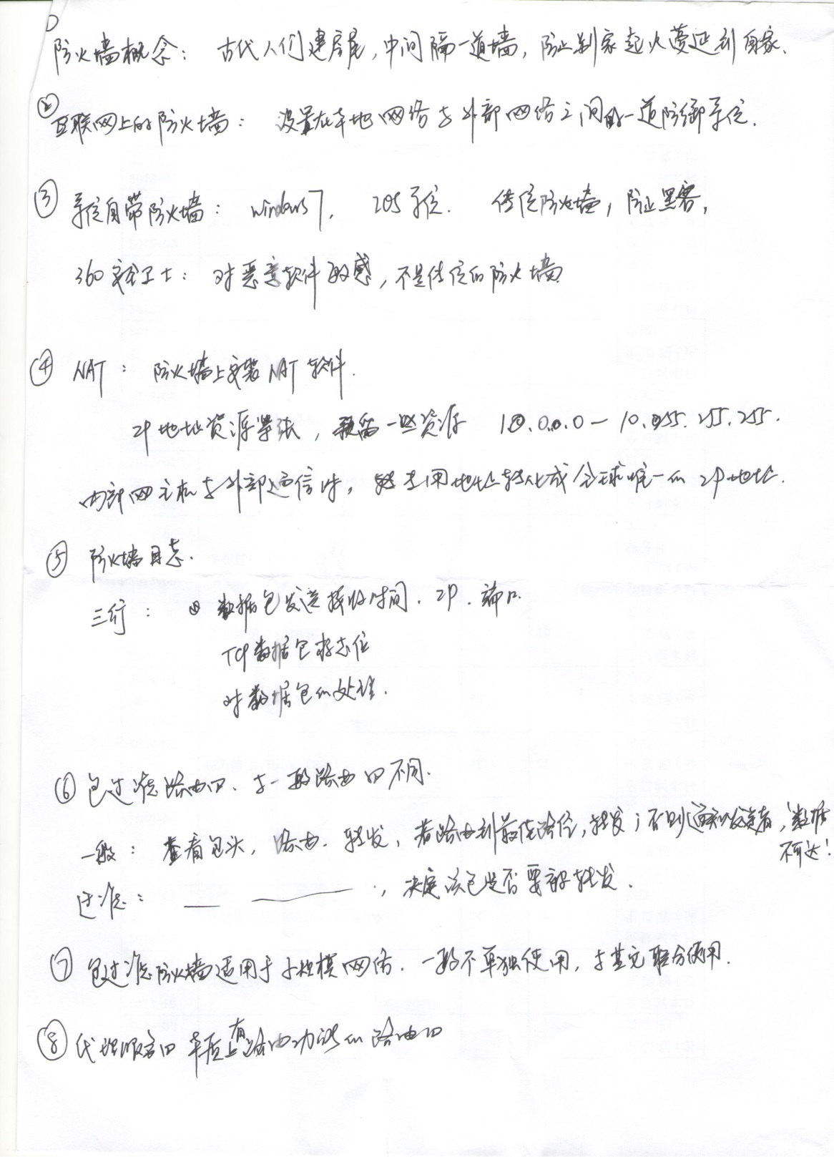

Slide 4
提纲
1. 防火墙特征
2. 防火墙类型
3. 防火墙部署和配置
4. 防火墙的局限性
5. 个人防火墙的配置

Slide 5
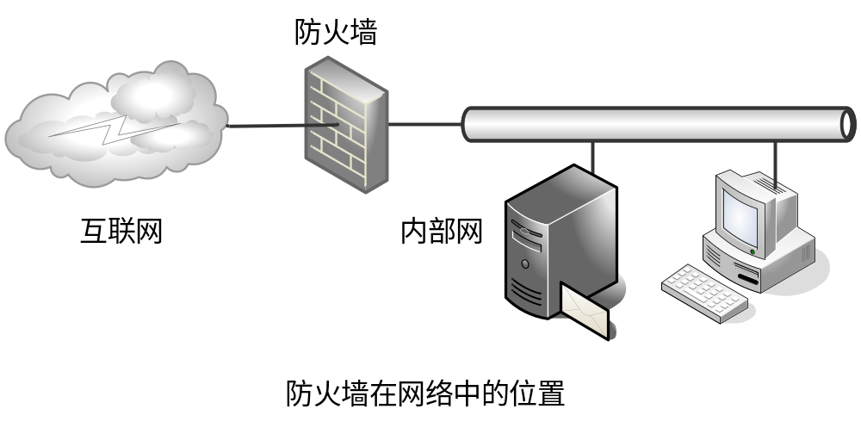
1. 防火墙特征
防火墙：一种用来加强网络之间访问控制、防止外部网络用户以非法手段通过外部网络进入内部网络、访问内部网络资源，保护内部网络操作环境的特殊网络互连设备。
防火墙会依照特定的规则，允许或是限制传输的数据通过。
防火墙可以是一台专属的硬件也可以是架设在一般硬件上的一套软件。

Slide 6
防火墙设计目标
  所有入站和出站的网络流量都必须通过防火墙。
  只有经过授权的网络流量才允许通过防火墙。
  防火墙本身不能被渗透，应该运行在有安全操作系统的可信系统上。

Slide 7
防火墙作用
  对企业内部网实现集中安全管理，强化网络安全策略，比分散的主机管理更经济易行。
  作为部署网络地址转换NAT的地点，缓解地址空间短缺，隐藏内部网的结构 （network address translation）
  是审计和记录网络的访问和使用的最佳地方。

Slide 8
Network Address Translation（NAT），网络地址转换
  目前合法的IP地址已经远远不够使用，许多公司内部使用的都是内部的IP地址，无法直接与外界相连
  NAT是将内部网络的IP地址，转换为外部网络的IP地址的技术，使内部的IP无需变动，也能够与外界相通。

Slide 9
2. 防火墙类型
分类一：从防火墙技术分：
  包过滤FW
  状态检测FW
  代理服务器FW
分类二：从软、硬件形式上分：
  硬件FW
  软件FW

Slide 10
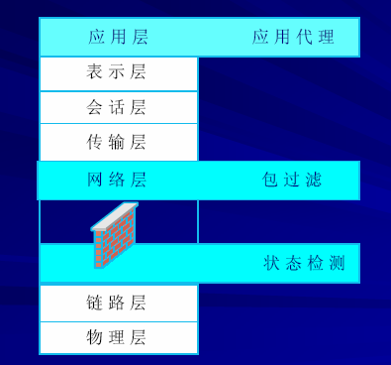
2.1 包过滤防火墙(Packet Filtering)
包过滤防火墙（网络层防火墙）
包过滤方法
  主动包过滤：只允许符合特定规则的包通过防火墙
  被动包过滤：拒绝所有符合一定规则的包

Slide 11
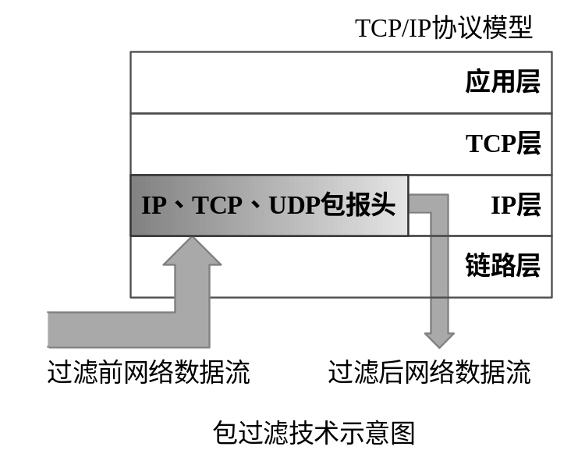
在网络层中，对所接收的每个数据包进行检查
将数据包的包头信息（如源IP地址、目的IP地址、源端口号、目的端口号、协议类型、方向等）与事先设定的过滤规则相比较，据此决定转发或者丢弃该包
其关键是过滤规则的设计
通常在路由器上实现，实际上是一种网络层的访问控制机制

Slide 12
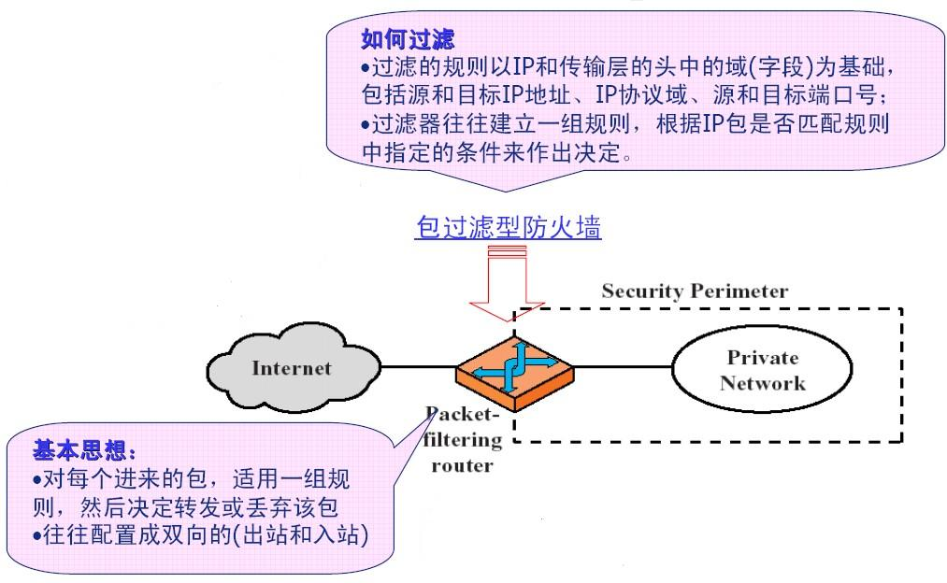

Slide 13
包过滤器的一个基本例子就是位于Internet 和内部网络之间的路由器，它根据数据包的来源、目的地址和端口来过滤。这样的路由器被称为筛分路由器(screening router)或过滤路由器。
标准路由器：只是查看IP地址并把报文发送到至目的地的正确路径上；
筛分路由器：检查报文头，不仅要决定怎样对其进行路由，还要基于一些规则决定是否应对其进行路由。

Slide 14
包过滤路由器的配置
拒绝来自某主机或某网段的所有连接。
允许来自某主机或某网段的所有连接。
拒绝来自某主机或某网段的指定端口的连接。
允许来自某主机或某网段的指定端口的连接。
拒绝本地主机或本地网络与其它主机或其它网络的所有连接。
允许本地主机或本地网络与其它主机或其它网络的所有连接。
拒绝本地主机或本地网络与其它主机或其它网络的指定端口的连接。
允许本地主机或本地网络与其它主机或其它网络的指定端口的连接。

Slide 15
我们首先要确定哪些服务允许通过而哪些服务应被拒绝，并将这些规定翻译成有关的包过滤规则。下面给出将有关服务翻译成包过滤规则时非常重要的几个概念。
（1）协议的双向性
协议总是双向的，协议包括一方发送一个请求而另一方返回一个应答。在制定包过滤规则时，要注意包是从两个方向来到路由器的。

Slide 16
（2）“往内”与“往外”的服务的含义
在我们制定包过滤规则时，必须准确理解“往内”与“往外”的包和“往内”与“往外”的服务这几个词的语义。
（3）“默认允许”与“默认拒绝”
网络的安全策略中的有两种方法：默认拒绝与默认允许:
拒绝所有的信息传输在这种情况下,将指定准许进出网络的某些类型的信息传输。
准许所有的信息传输在这种情况下,将指定你要拒绝的某些类型的信息传输。
从安全角度来看，用默认拒绝应该更合适。

Slide 17
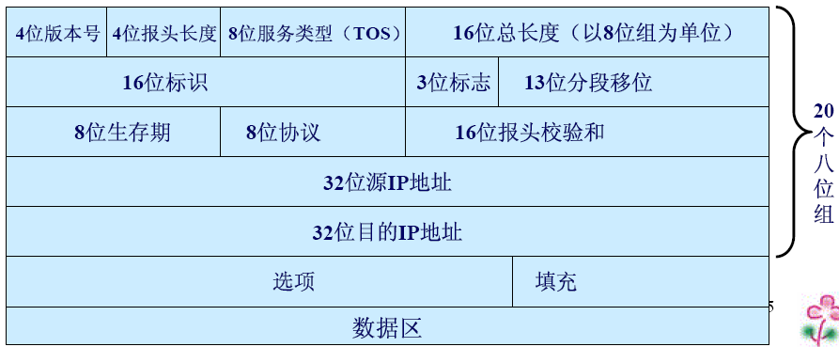
（1）按IP数据包的包头信息
源IP地址、目的IP地址、协议类型（如TCP、UDP、ICMP）、IP选项（如源路由、记录路由）等

Slide 18
（2）按TCP数据包的包头信息
源端口、目标端口、标志段（SYN、ACK、FIN、RST）等
TCP端口号1024以下被用于一些标准的通信服务
  端口21：FTP文件传输
  端口23：Telnet远程登录
  端口25：SMTP电子邮件
  端口80：WWW

Slide 19
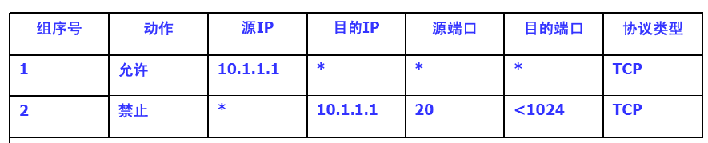
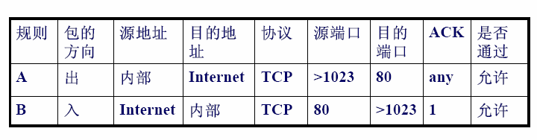
第一条规则：内部主机10.1.1.1任何端口访问任何主机的任何端口，基于TCP协议的数据包都允许通过。
第二条规则：任何主机的20端口访问主机10.1.1.1小于1024的端口，基于TCP协议的数据包都禁止通过。
允许内部网用户的www服务

Slide 20
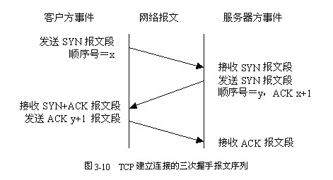
TCP标志位在数据包过滤中的作用
  用于建立连接，连接请求时SYN＝1，ACK=0；响应连接请求时SYN=1，ACK=1；服务器确认包 SYN=0，ACK=1.
Notes:
抵御SYN洪水攻击：通过监视日志文件，让不断发送SYN置位包的主机不能通过防火墙

Slide 21
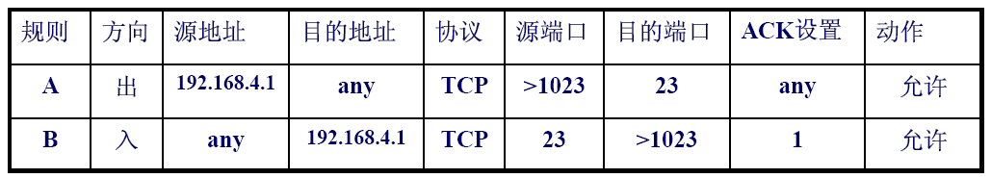
如果允许内部网主机 192.168.4.1 以telnet方式访问Internet，过滤规则可设置如下
  如果不检查ACK位，黑客用端口23连接到内部网主机一个大于1023的端口上将是被允许的。这是系统的安全缺口。
  设置ACK位后
    由于黑客第一个请求包的ACK不被置位，该请求包被拒绝
    若黑客把第一个请求包ACK置位，该数据可通过防火墙，但目标主机会把它当作以前连接的一个数据包，因为它不属于任何连接（序列号不匹配），所以被丢弃。

Slide 22
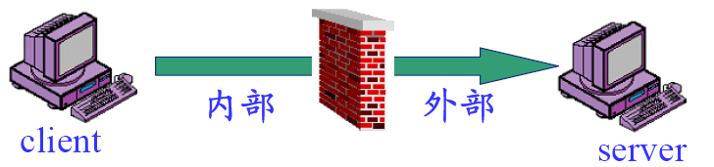
包过滤防火墙的Telnet设置（从内往外的telnet服务）
往外包的特性(用户操作信息)
  IP源是内部地址
  目标地址为server
  源端口>1023
  TCP协议，目标端口23
  连接的第一个包ACK=0，其他包ACK=1
往内包的特性(显示信息)
  IP源是server
  目标地址为内部地址
  TCP协议，源端口23
  目标端口>1023
  所有往内的包都是ACK=1

Slide 23
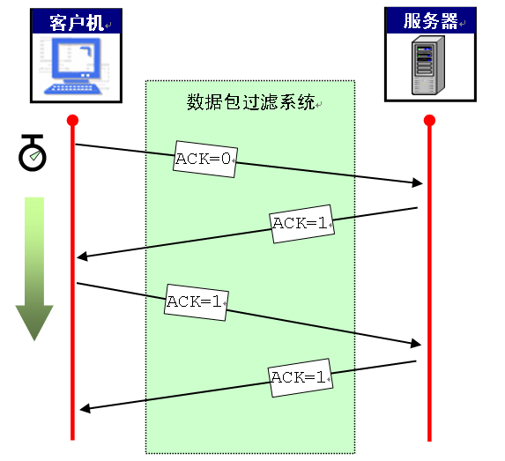
因为这个数据包不属于目标主机中任何已知的连接（序列号不能匹配），所以它被抛弃掉。
×
ACK=0
×
ACK=1

Slide 24
（3）按UDP数据包的源端口、目标端口建立过滤规则
  UDP的应用有DNS（Domain Name System，域名系统）、RPC（Remote Procedure Call，远程调用）、实时传输RTP（Real-time Transport Protocol，实时传输协议）等
  通过设定基于UDP端口的过滤规则，可以方便地对各项服务进行过滤。
（4）按ICMP消息类型建立过滤规则

Slide 25
例：第一，Telnet服务
  假设一个网络116．111．4．0，认为站点202.208.5.6上有黄色的BBS，所以希望阻止网络中的用户访问该站的BBS；再假设这个站点的BBS服务是通过Telnet方式提供的，那么需要阻止到那个站点的出站Telnet服务，
  对于Internet的其他站点，允许内部网用户通过Telnet方式访问，
  但不允许其他站点以Telnet方式访问内部网络。
第二，邮件服务
  允许SMTP出站入站服务，邮件服务器是IP地址为116.111.4.1
第三，对于WWW服务
  允许内部网用户访问Internet上任何网络和站点
  但只允许一个公司的网络98.120.7.0访问内部WWW服务器，内部WWW服务器的IP址为116.111.4.5

Slide 26
第一，Telnet服务
116.111.4.0:应用程序端口
×
202.208.5.6:23
×
规则 | 方向 | 源地址 | 目的地址 | 协议 | 源端口 | 目的端口 | ACK设置 | 动作
A | 出 | 116.111.4.0 | 202.208.5.6 | TCP | >1023 | 23 | 任意 | 拒绝
B | 入 | 202.208.5.6 | 116.111.4.0 | TCP | 23 | >1023 | 任意 | 拒绝
116.111.4.0:应用程序端口
其它站点:23
不允许反向主动建立连接ACK=1
规则 | 方向 | 源地址 | 目的地址 | 协议 | 源端口 | 目的端口 | ACK设置 | 动作
C | 出 | 116.111.4.0 | 任意 | TCP | >1023 | 23 | 任意 | 允许
D | 入 | 任意 | 116.111.4.0 | TCP | 23 | >1023 | 是 | 允许

Slide 27
116.111.4.0:23
×
其它站点:应用程序端口
×
规则 | 方向 | 源地址 | 目的地址 | 协议 | 源端口 | 目的端口 | ACK设置 | 动作
A’ | 入 | 任意 | 116.111.4.0 | TCP | >1023 | 23 | 任意 | 拒绝
B’ | 出 | 116.111.4.0 | 任意 | TCP | 23 | >1023 | 任意 | 拒绝

Slide 28
第二，邮件服务
116.111.4.1:应用程序端口
其它站点:25
规则 | 方向 | 源地址 | 目的地址 | 协议 | 源端口 | 目的端口 | ACK设置 | 动作
E | 出 | 116.111.4.1 | 任意 | TCP | >1023 | 25 | 任意 | 允许
F | 入 | 任意 | 116.111.4.1 | TCP | 25 | >1023 | 是 | 允许
116.111.4.1:25
其它站点:应用程序端口
规则 | 方向 | 源地址 | 目的地址 | 协议 | 源端口 | 目的端口 | ACK设置 | 动作
G | 入 | 任意 | 116.111.4.1 | TCP | >1023 | 25 | 任意 | 允许
H | 出 | 116.111.4.1 | 任意 | TCP | 25 | >1023 | 任意 | 允许

Slide 29
第三，WWW服务
116.111.4.0:应用程序端口
其它站点:80
规则 | 方向 | 源地址 | 目的地址 | 协议 | 源端口 | 目的端口 | ACK设置 | 动作
I | 出 | 116.111.4.0 | 任意 | TCP | >1023 | 80 | 任意 | 允许
J | 入 | 任意 | 116.111.4.0 | TCP | 80 | >1023 | 是 | 允许
116.111.4.5:80
98.120.7.0 :应用程序端口
规则 | 方向 | 源地址 | 目的地址 | 协议 | 源端口 | 目的端口 | ACK设置 | 动作
K | 入 | 98.120.7.0 | 116.111.4.5 | TCP | >1023 | 80 | 任意 | 允许
L | 出 | 116.111.4.5 | 98.120.7.0 | TCP | 80 | >1023 | 任意 | 允许

Slide 30
设计规则
确定服务方向：
  1）内部网向外部网的访问
    不管是允许还是禁止该服务：禁止外部网主动发起连接（即，禁止反连接）
  2）外部网向内部网的访问
    若允许该服务：允许内部网主动发起连接
    若禁止该服务：禁止内部网主动发起连接

Slide 31
作业：
一种包过滤型防火墙的访问需求如下：
假设一个网络202.111.4.0，认为站点116.111.5.6上有黄色BBS，所以希望阻止网络中的用户访问该站的BBS；再假设这个站点的BBS服务是通过Telnet方式提供的，那么需要阻止内部网络到那个站点的出站Telnet服务。
对于Internet的其他站点，允许内部网用户通过Telnet方式访问。
同时允许其他站点以Telnet方式访问内部网络。
要求按如下格式写出过滤规则：
规则 方向 源地址 目的地址 协议 源端口 目的端口 ACK 动作

Slide 32
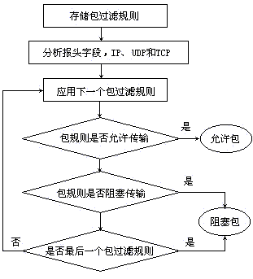
包过滤操作流程图

Slide 33
包过滤型防火墙的特点
1）第一代防火墙产品，静态包过滤。速度快，用户透明性，处理速度快而且易于维护，通常做为第一道防线。
2）要实现复杂的过滤，规则集会相当复杂，容易出错。
  例如：要允许部分Telnet流量（23号端口），则需要对允许通信的IP地址在规则集中逐一进行定义，导致规则集过大
3）只能检查数据包的包头信息，无法检查数据包的内容，不能进行数据内容级别的访问控制。对网络的保护很有限，对网络更高协议层的信息无理解能力。

Slide 34
4）路由器防火墙的最大隐患是：攻击者可以“假冒”地址，由于信息在网络上是以明文传送的，黑客可以在网络上伪造假的路由信息欺骗防火墙。
5）路由器防火墙的本质性缺陷是：由于路由器的主要功能是为网络访问提供动态的、灵活的路由，而防火墙则要对访问行为实施静态的、固定的控制，这是一对难以调和的矛盾，防火墙的规则设置会大大降低路由器的性能。

Slide 35
2.2 状态检测防火墙
stateful inspection firewall
动态包过滤，工作在网络层。
它将属于同一连接的所有包作为一个整体的数据流看待（保证了前后报文的相关性），构成连接状态表
通过规则表与状态表的共同配合，对数据包进行转发或拒绝处理。
用状态检测的防火墙是行业标准。状态检测防火墙几年前就在大多数情况下取代了数据包过滤防火墙。大多数现代的防火墙系统都利用状态监测技术的优势。
具有用户透明性，更高安全性。

Slide 36
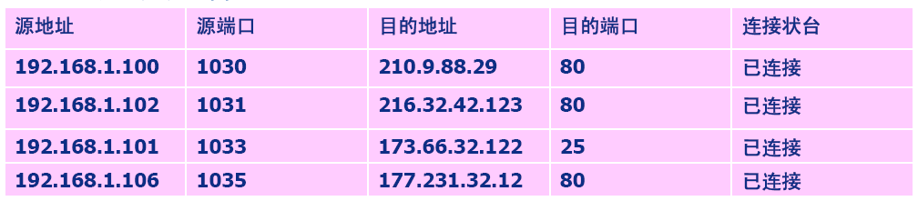
连接状态表
一个正常的网络连接中的源和目的地址、协议类型、协议信息（如TCP/UDP端口、ICMP协议的类型编号）、标志（如TCP连接状态标志）等构成该连接的记录
连接状态一般有4种：invaild, new, established, related
将数据包报头的相关信息与状态表中某个连接进行对比，可以知道该数据包是一个新的网络连接还是某个已有连接中的数据包。

Slide 37
状态检测流程
它使用了一个在网关上执行网络安全策略的软件模块，称之为监测引擎。
对新建的应用连接，检查预先设置的安全规则，允许符合规则的连接通过，并在内存中记录下该连接的相关信息，生成连接记录。
对该连接的后续数据包，只要符合状态表，就可以通过，而不需进行规则检查，在一定程度上使性能有较大提高。

Slide 38
UDP包过滤
UDP数据包和TCP数据包有相似之处，UDP数据包中也有源端口和目的端口，但没有ACK位，这就导致UDP过滤机制与TCP有所不同
  如何对本地到可信站点之间的连接进行限制？
  一些防火墙，如FireWall-1防火墙有动态数据包过滤的特点，就是说防火墙可以记住流出的UDP数据包，当一个UDP数据包要进入防火墙时，防火墙会看它是否和流出的UDP数据包相匹配，若相匹配则允许它进入，否则阻塞该包。

Slide 39
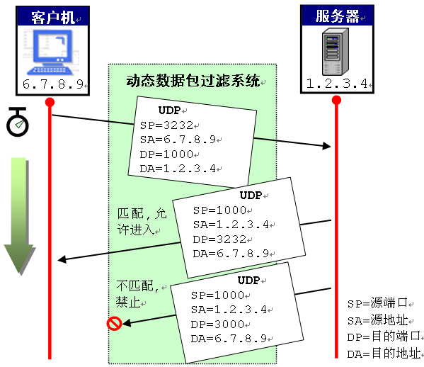

Slide 40
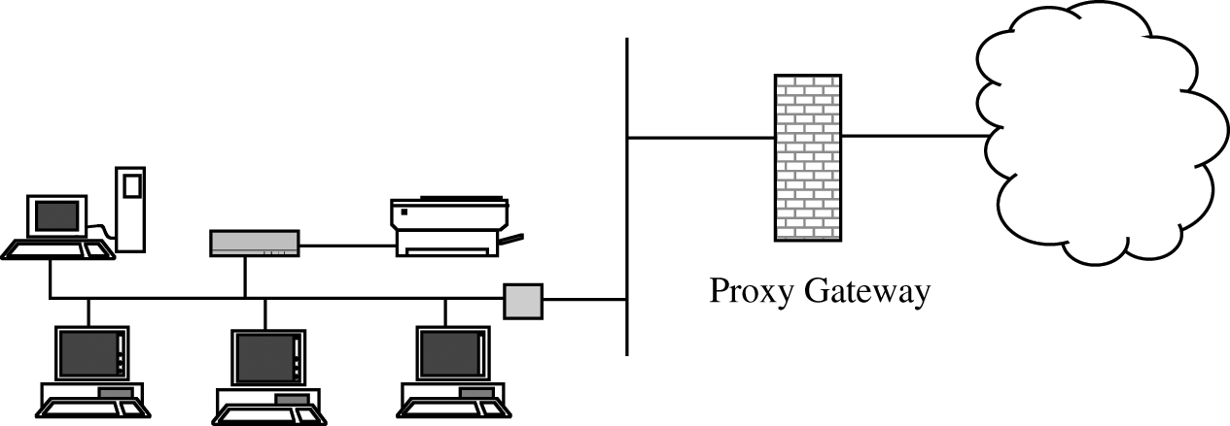
2.3 代理服务器
Proxy Server
应用级网关需要对每一个特定的Internet服务安装相应的代理服务软件，如HTTP、 FTP等，其次，用户不能使用未被服务器支持的服务。
网络信息的中转站

Slide 41
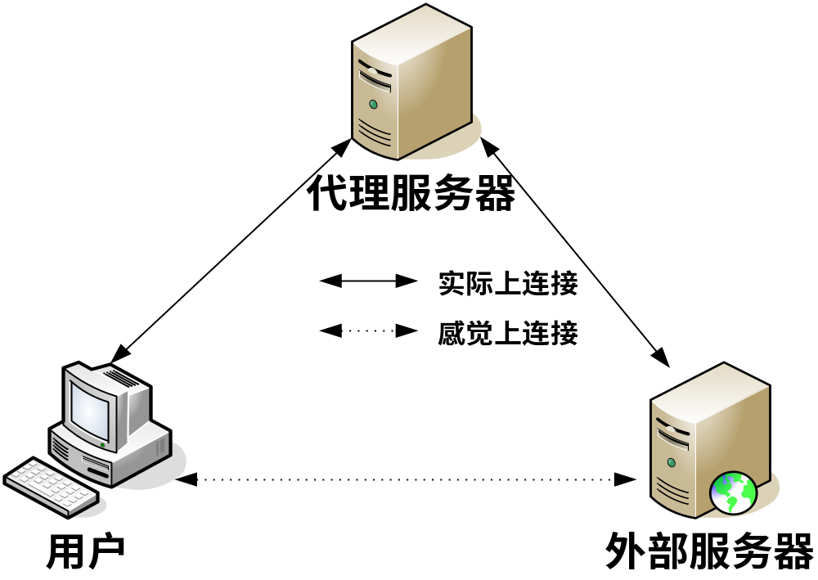
代理实现的基本过程

Slide 42
比如：在一般情况下，我们使用网络浏览器直接去连接其他Internet站点取得网络信息时，须送出Request信号来得到回答，然后对方再把信息以bit方式传送回来。
http代理服务器是介于浏览器和Web服务器之间的一台服务器，有了它之后，浏览器不是直接到Web服务器去取回网页而是向代理服务器发出请求，Request信号会先送到代理服务器，由代理服务器来取回浏览器所需要的信息并传送给你的浏览器。

Slide 43
代理服务器的主要功能
（1）设置用户验证和记账功能，可按用户进行记账，没有登记的用户无权通过代理服务器访问Internet网。并对用户的访问时间、访问地点、信息流量进行统计。
（2）对用户进行分级管理，设置不同用户的访问权限，对外界或内部的Internet地址进行过滤，设置不同的访问权限。

Slide 44
（3）连接内网与Internet，充当防火墙（Firewall），节省IP开销：因为所有内部网的用户通过代理服务器访问外界时，只映射为一个IP地址，所以外界不能直接访问到内部网；同时可以设置IP地址过滤，限制内部网对外部的访问权限。
作为中介，代理服务器隐藏了关于用户的一些信息。假设用户正在从事一项高度保密的项目，那么用户就想对外（ Internet ）隐藏关于其所在网络的信息- IP 地址等等。代理服务器会把用户地址改成自己的地址，使用一个内部表来解析到正确目的地的进出报文。对于外面的人而言，只有一个IP 地址（代理服务器的IP 地址）可见。

Slide 45
（4）增加缓冲器（Cache)，提高访问速度，对经常访问的地址创建缓冲区，大大提高热门站点的访问效率。通常代理服务器都设置一个较大的硬盘缓冲区（可能高达几个GB或更大），当有外界的信息通过时，同时也将其保存到缓冲区中，当其他用户再访问相同的信息时，则直接由缓冲区中取出信息，传给用户，以提高访问速度。
HTTP代理服务器通常都拥有一个高速缓存，这个缓存存储用户经常访问的站点内容，在下一个用户要访问同一站点时，服务器就不用重复地获取相同的内容，直接将缓存内容发出即可，既节约了时间也节约了网络资源。

Slide 46
代理服务器的特点
优点：
  代理服务器理解应用协议，它针对特定的应用协议使用指定的数据过滤逻辑。根据协议内部可见的内容而不仅仅根据头部数据来控制穿越防火墙的行为；
  安全性高，可防止在受信主机与非受信主机间直接建立联系。
不足：
  每个特定的应用（www、FTP、E-mail）都需要一个专门的代理，扩充性差，使用时工作量大，效率低，在网络上运行一个代理服务器可能需要更昂贵的硬件；
  首先它会使访问速度变慢，因为不允许用户直接访问网络。

Slide 47
软件和硬件防火墙
软件防火墙
  防火墙是运行在通用计算机上的纯软件，安装在公共的操作系统上，比如MS Windows或UNIX
  如CheckPoint、天网个人防火墙、金山网镖、蓝盾防火墙等
  简单易用，配置灵活
  但因底层操作系统是一个通用型的系统，其数据处理能力、安全性能水平都比较低。
  一般应用于个人主机上

Slide 48
硬件防火墙：
  将防火墙软件固化在专门设计的硬件平台上（防火墙程序做到芯片），数据处理能力与安全性能水平都得到了很大的提高。
  但因来自网络的威胁不断变化，防火墙的安全策略、配置等也需要经常进行调整，而纯硬件防火墙的调整非常困难。
  一般应用于数据处理性能要求高、安全策略比较稳定的情况
  比如Cisco（思科）的PIX防火墙

Slide 49
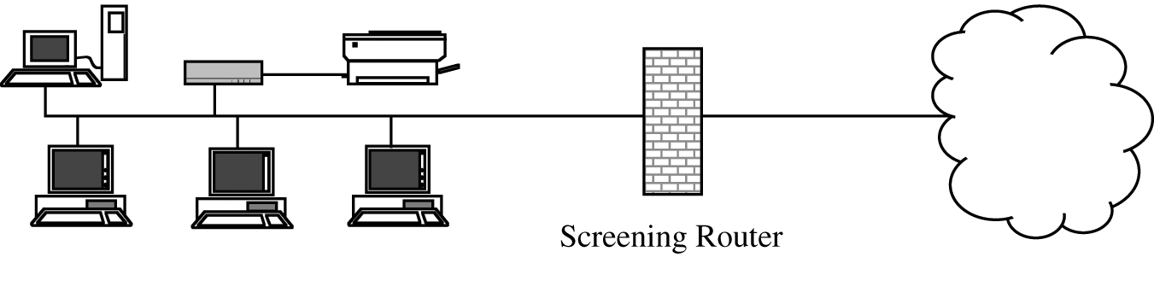
3. 防火墙部署
（1）屏蔽路由器（Screening Router）
  这是防火墙最基本的构件，它可以由厂家专门生产的路由器实现，也可以用主机来实现
  安装基于IP层的报文过滤软件，实现报文过滤功能
  屏蔽路由器（或主机）作为内外连接的唯一通道，对进出网络的数据进行包过滤。
屏蔽路由器
带有屏蔽路由器的防火墙

Slide 50
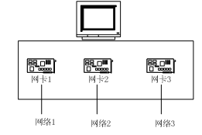
（2）堡垒主机
  堡垒主机可以作为应用级网关（应用代理）的平台
  堡垒主机的硬件平台上运行操作系统的安全版本，使其成为可靠系统
  只安装基本服务，比如 DNS, FTP, HTTP, SMTP
  堡垒主机中，每个代理都是独立的。若某个代理有问题或漏洞，可以卸载，不影响其他代理应用程序运行。若要支持一个新服务，则直接安装

Slide 51
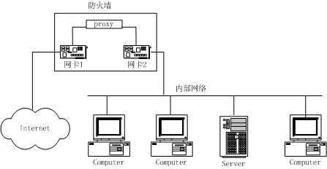

Slide 52
（3）屏蔽主机结构（ Screened Host ）
  屏蔽主机结构=路由器隔离内部网络和外部网络+代理服务器堡垒主机部署在内部网络上。
  路由器上设置数据包过滤规则，使堡垒主机成为外部网络唯一可以访问的主机，通过路由器的包过滤技术和堡垒主机的代理服务器技术防护内部网络的安全。
  屏蔽主机防火墙实现了网络层和应用层的安全，因而比单独的包过滤或应用网关代理更安全。
  屏蔽主机的防火墙体系结构易于实现，而且比双重宿主主机结构的安全性高，应用比较广泛。

Slide 53
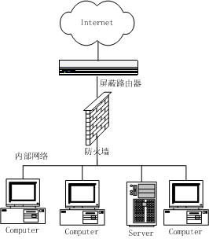

Slide 54
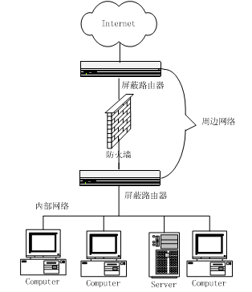
（3）屏蔽子网结构
它的实现方法是建立一个被隔离的子网，位于内外网之间，用两台屏蔽路由器将这个子网分别与内部和外部隔开，并利用这两台屏蔽路由器将该子网形成一个禁止穿行区，即内部网和外部网都能访问这个子网，但它们却不能穿过该子网直接通信，这样就形成了屏蔽子网网关。

Slide 55
堡垒主机（这里是防火墙）是用户网络上最容易受侵袭的机器。任凭用户用尽最大的力气去保护它，它仍是最有可能被侵袭的机器，没有什么主机是绝对安全的。
在主机屏蔽体系结构中，用户的内部网络对堡垒主机没有任何防御措施。如果黑客成功地侵入主机屏蔽体系结构中的堡垒主机，那就毫无阻挡地进入了内部系统。
即使侵袭者设法侵入堡垒主机，他将仍然必须通过内部路由器。

Slide 56
4. 防火墙的局限性
可能带来用户使用不便，如限制或关闭一些有用但存在安全缺陷的网络服务；带来传输延迟、瓶颈及单点失效等。
不能防范内部攻击
不能防止旁路攻击。
恶意入侵者攻击或突破防火墙的技术和手段
  1．IP地址欺骗
    IP地址欺骗指使用伪装的IP地址作为IP包的源地址对受保护网络进行攻击。
    IP路由IP包时对IP头中提供的IP源地址不做任何检查，并且认为IP头中的IP源地址即为发送该包的机器的IP地址。
Notes:
如内部网用户通过SLIP 或PPP 直接进入Internet。

Slide 57
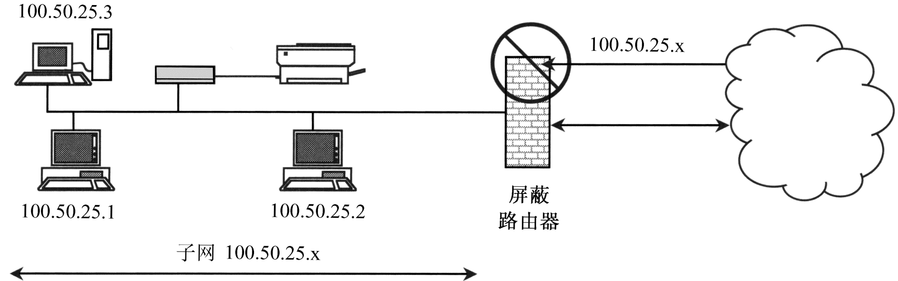
防火墙屏蔽外部地址

Slide 58
2．TCP SYN攻击
  TCP提供可靠传输，可靠性是由数据包中的多位控制字来提供的，其中最重要的是SYN和ACK。
  同步序列号攻击是在一个TCP连接开始时，发送方机器要发送一个SYN请求，接受方机器收到这个请求要回送ACK，发送方机器收到回应也要发一个ACK确认。
  TCP SYN攻击就是在SYN帧中填入一个不可到达的IP地址，因此接收方计算机向一个并不存在的计算机回应ACK信号，它当然永远收不到回应的ACK信号。
  攻击者利用这种攻击方式，持续不断的与你的服务器建立SYN连接，但是不回送ACK信号，这使服务器有上百个甚至上千个半开放的连接一直保持着，耗费系统的资源。

Slide 59
本章小结
防火墙的特征
  三个设计目标
  定义
防火墙分类
  包过滤防火墙
  状态检测防火墙
  代理服务器
防火墙部署和配置
  屏蔽路由器
  屏蔽主机
  屏蔽子网
防火墙的局限性

